Slide 1
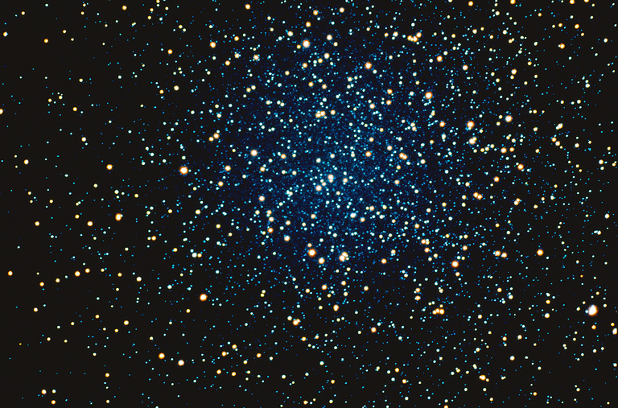
Мы жители Солнечной системы

Slide 2
Тест
Что такое глобус?
А) макет Земли Б) планета
Сколько океанов на нашей планете?
А) 5 Б) 4
Сколько материков на нашей планете?
А) 5 Б) 6
4. Каким небесным телом является Солнце?
А) звезда Б) планета
5. Каким небесным телом является Земля?
А) звезда Б) планета
6. Третья планета от Солнца.
А) Земля Б) Марс
7. Планета между Землей и Юпитером.
А) Венера Б) Марс
Кто первым совершил кругосветное путешествие?
А) Фернандо Магеллан Б) Христофор Колумб

Slide 3
Проверь:
1. А
2. Б
3. Б
4. А
5. Б
6. А
7. Б
8. А
Без ошибок – «5»
1 – 2 ошибки – «4»,
3 – 4 ошибки – «3»,
5 и более ошибок – «2»

Slide 5
Тема проекта:
«Созвездие Солнечной системы –
мой зодиакальный знак»

Slide 6
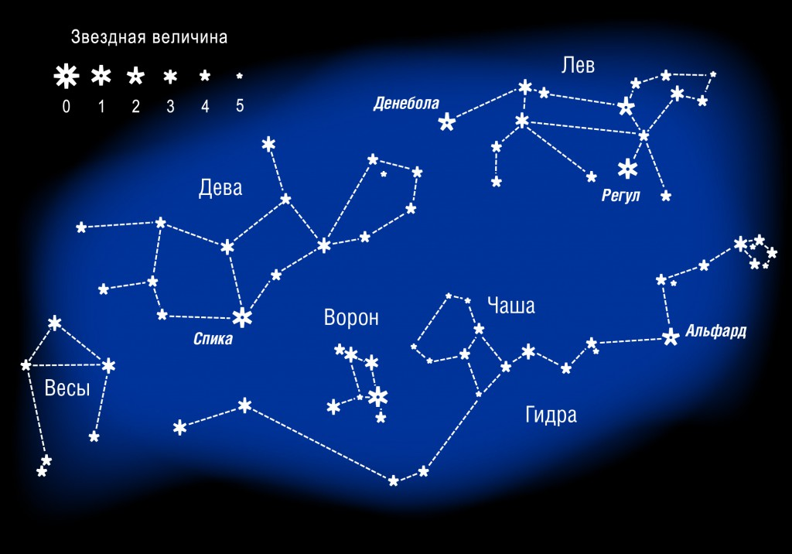
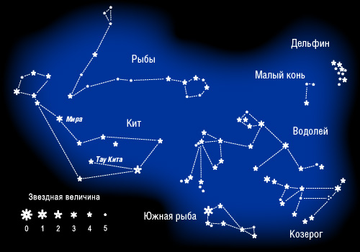
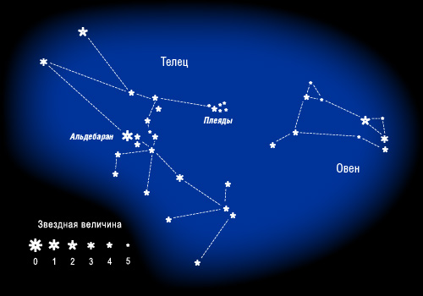
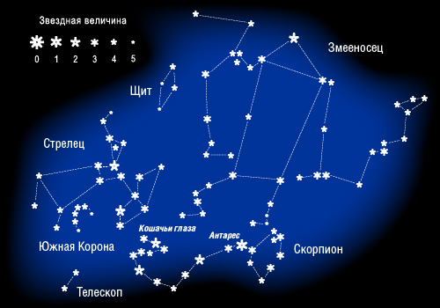

Slide 7
Правила работы в группах
1. Будь вежлив с товарищем в группе.
2. Умей выслушать мнение каждого.
3. Доказывай свое мнение.
4. Внимательно выслушивай мнения других в группе.
5. Задай вопрос, если тебе что – то не понятно.
6. Придя к единому мнению, выберите представителей группы для ответа у доски.

Slide 8
Карточка – «помощник»
1. Найдите созвездие на карте и нарисуйте его.
2. Найдите соседей созвездия и запишите их.
3. Найдите особенности созвездия и запишите.
4. Найдите в тексте, в какое время года лучше видно на звездном небе это созвездие.
5. Найдите в тексте легенды и мифы об этом созвездии.

Slide 9
Физминутка
Наша звёздочка проснулась,
Потянулась, улыбнулась.
Раз – росой она умылась,
Два – изящно покружилась,
Три – нагнулась и присела,
На четыре – улетела.

Slide 10
Оцените свою работу
– я был активен и многое узнал на уроке
– я не проявлял активность и не узнал ничего нового на уроке
– я проявлял активность, но у меня не всегда все получалось

